Slide 1
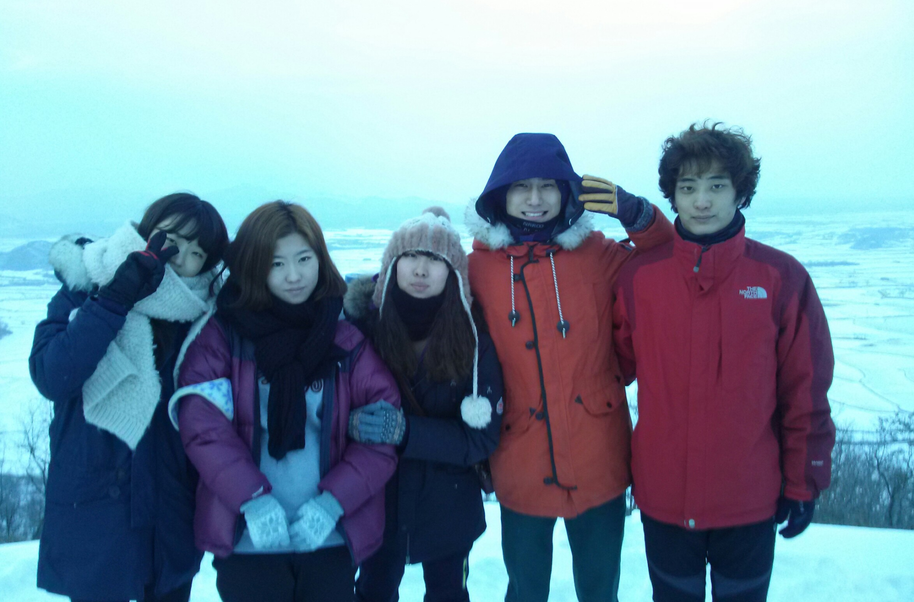
RaonAtti 9th
Bangladesh Birisiri
김고운 김일곤 신송희 전종성 진효정
Notes:
팀 별 PPT, 동영상, 회의록을 한 폴더에 담아서 제출하셔야 합니다.
이 때 팀 별 보고는 10분 + 동영상 최대 3분30초 + 질의응답 5분이 주어집니다.
다양한 형식과 방식으로 훈련에 대한 보고를 하시면 되는데 기본적으로 보고에 들어갔으면 하는 내용은 아래와 같습니다.
+일정, 활동내용, 생활모습(간략히)
+훈련기간 팀이 고민했던 이슈들
+훈련기간 팀이 지역에서 발견한 가장 인상적인 것들(지역의 문제, 지역의 가능성, 새로운 사실 등등)
+나비효과 나의효과를 실천했던 팀의 소감
일정, 활동내용+팀의 고민들 함께 담을까?

Slide 2
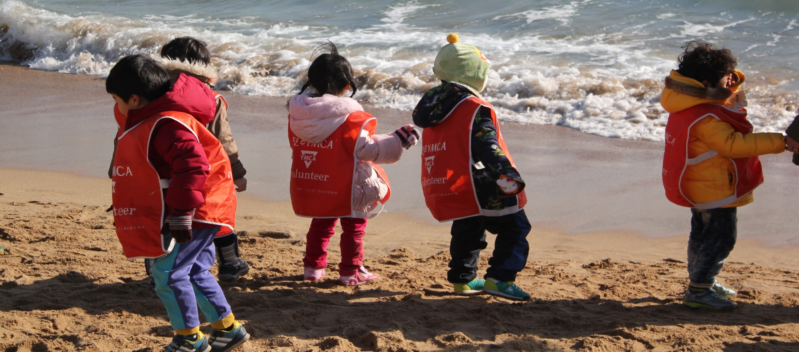
목차
팀 소개
2. 진주에서의 생활
3. 나비효과, 나의 효과
4. 우리들의 고민

Slide 3
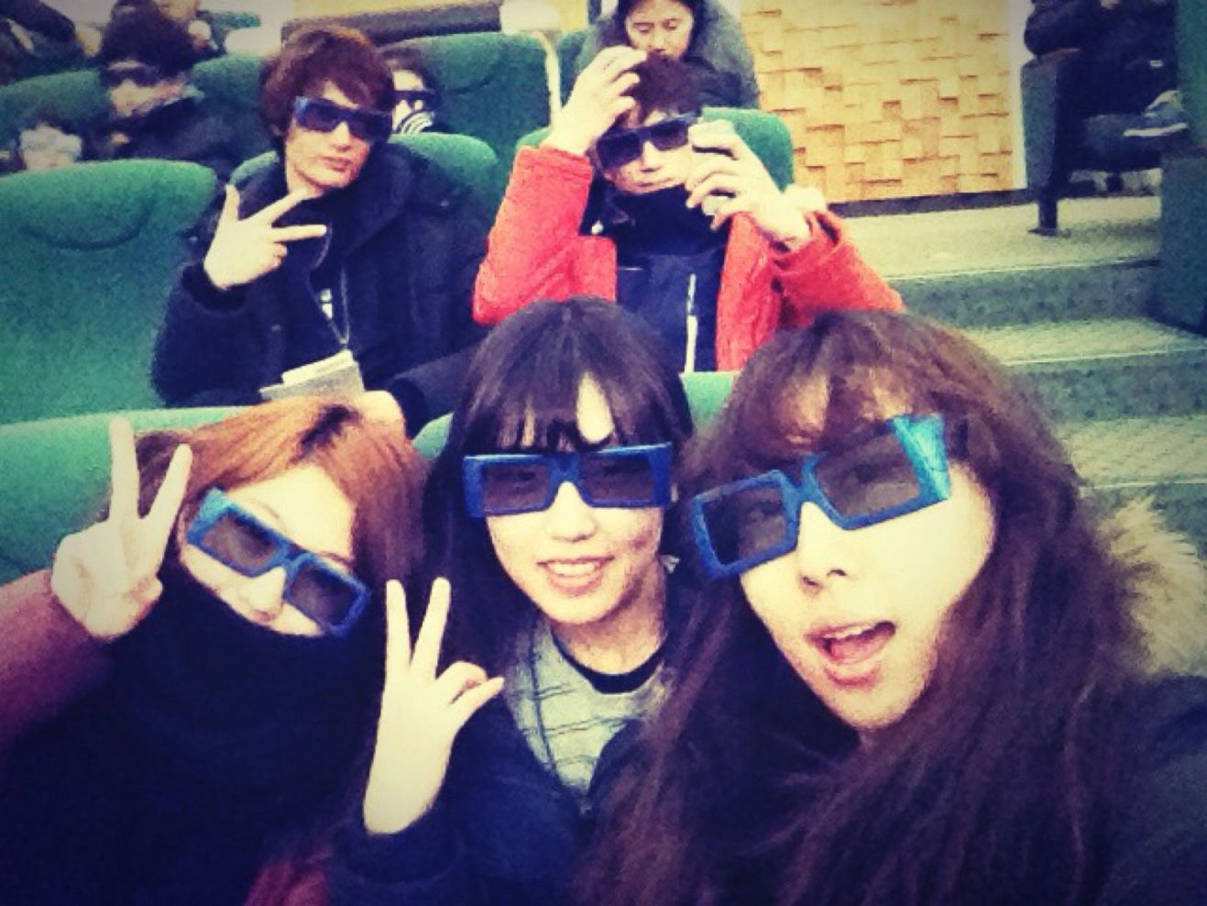
일곤
막내
우리팀 챙기미
고민 담당
아기스 인기쟁이
아메리카노에 헤이즐럿시럽추가
시도때도 없는 연기
효정
진주 남강 산책하는
여자^.^
느림 담당
종성
평소엔 조용함
가끔 정신을 놓음
술자리를 좋아함
태권도 담당
자칭 상남자??
송희
가서 사고칠 인물?!
의견 정리 담당
카메라 담당
라면사랑
고운
회계 담당
그나마 벵갈어 담당
수다쟁이
고데기 필수
이 문서는 나눔글꼴로 작성되었습니다. 설치하기

Slide 4
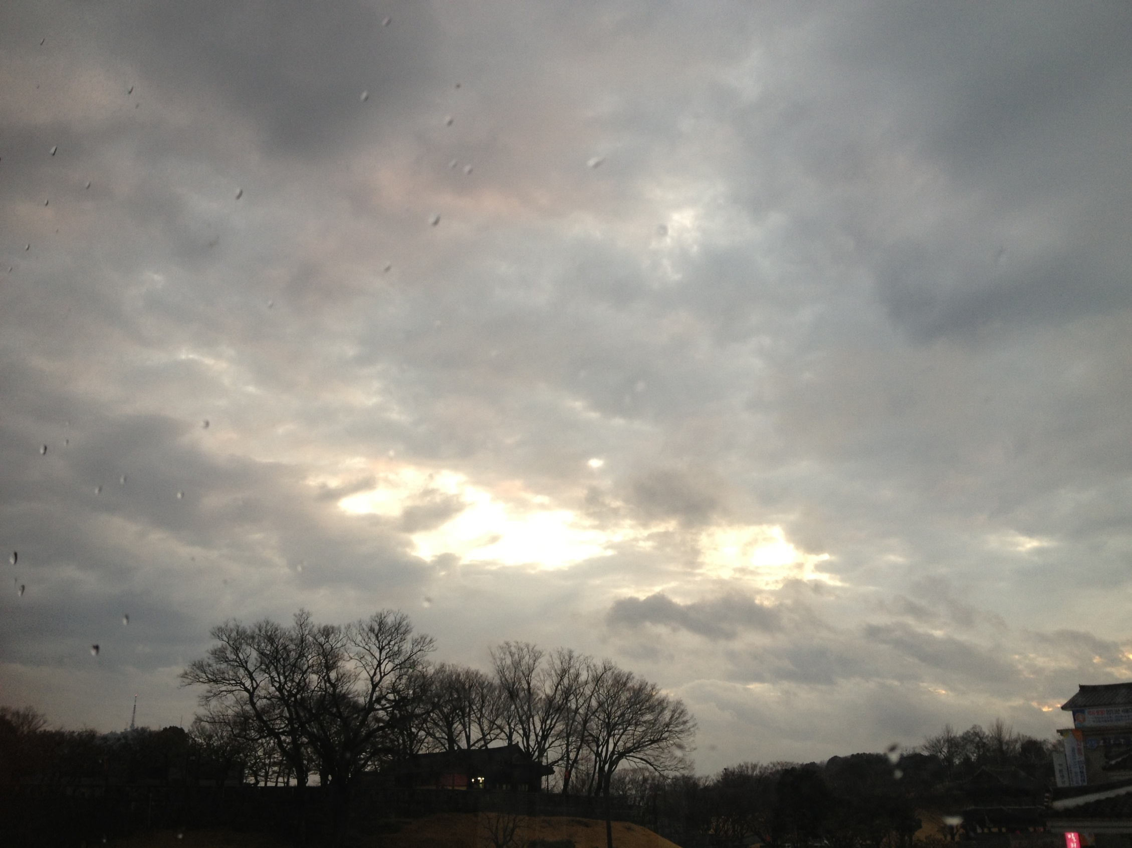
NGO INTERNSHIP IN JINJU

Slide 5
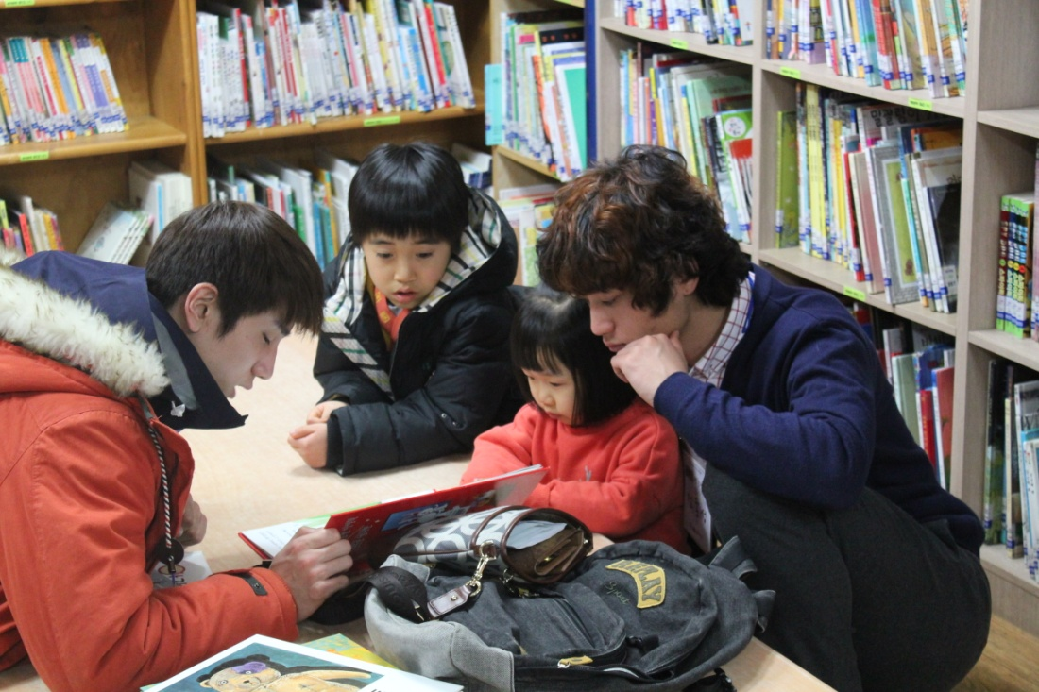
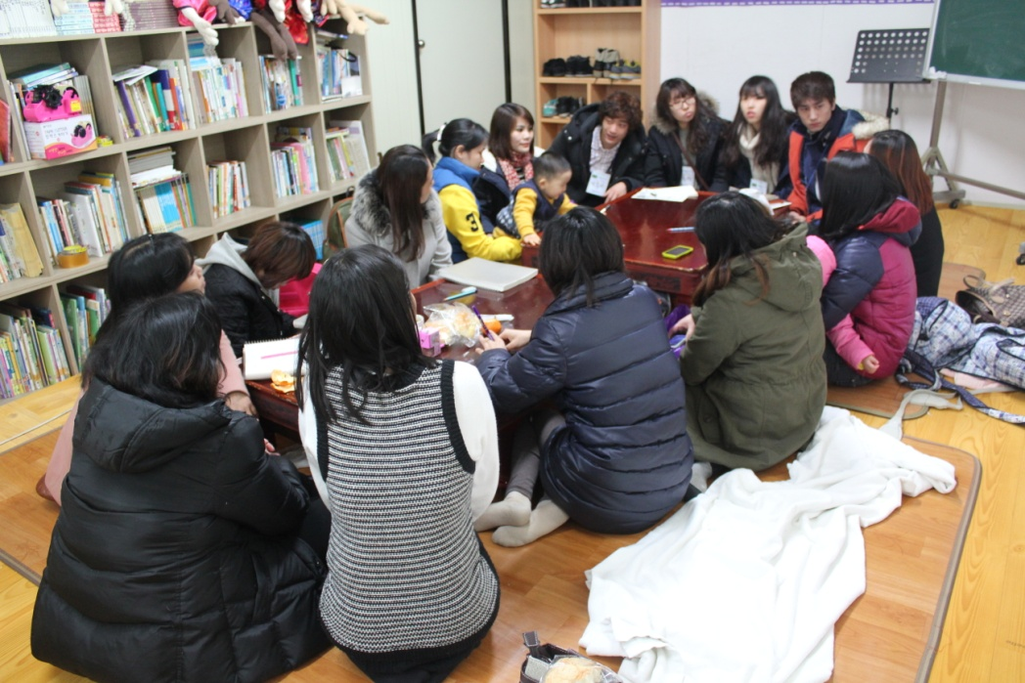
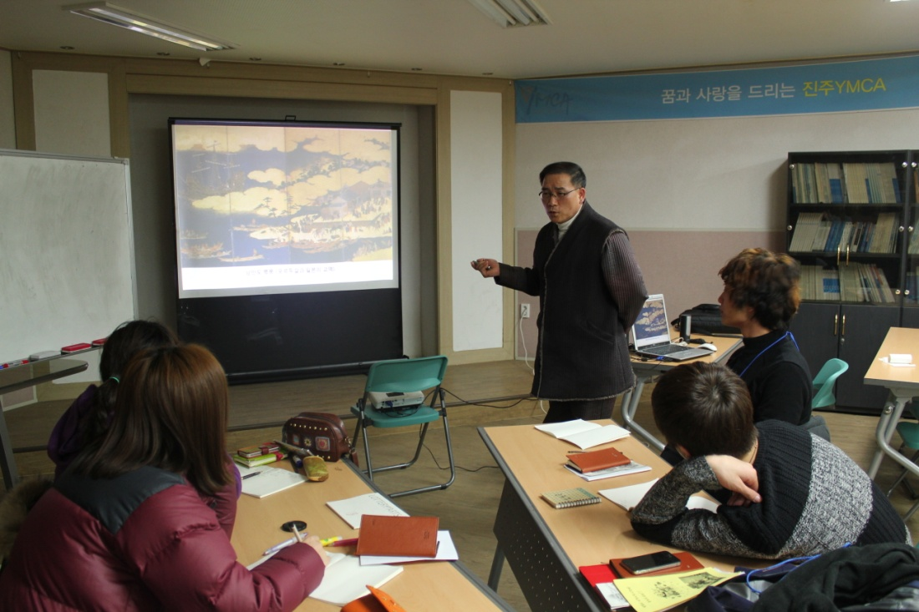
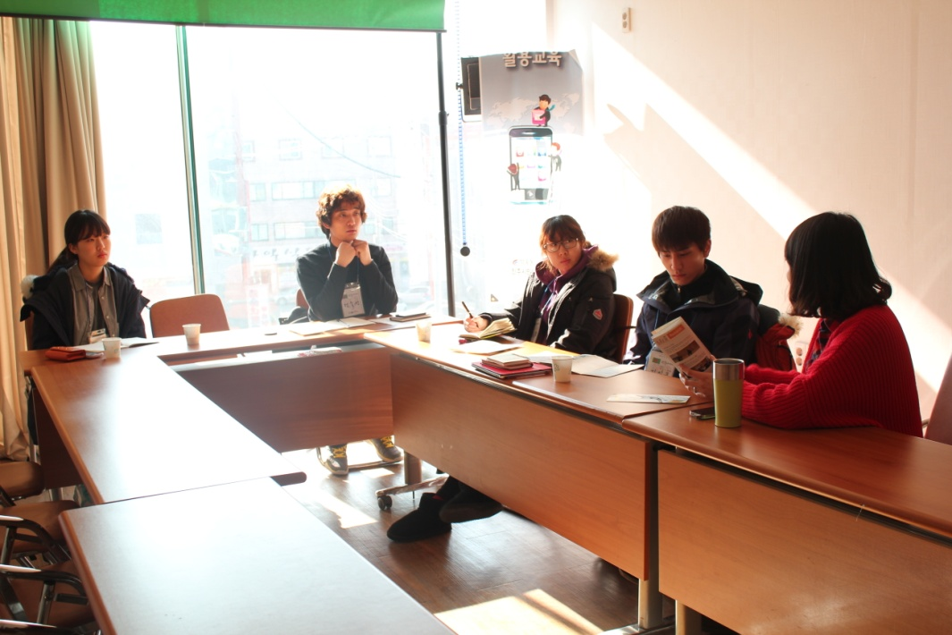
진주 알아가기
달팽이 도서관
경남이주여성인권센터
진주 역사교육
진주시민미디어센터

Slide 6
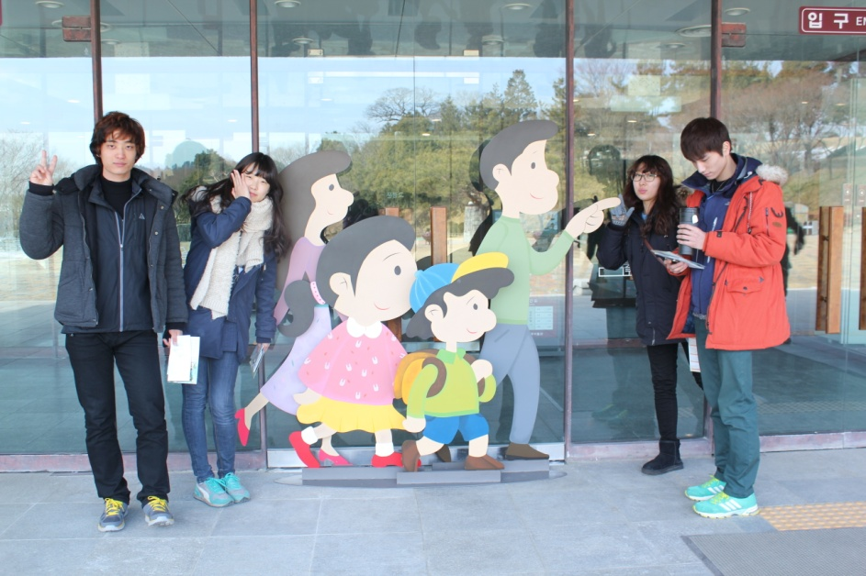
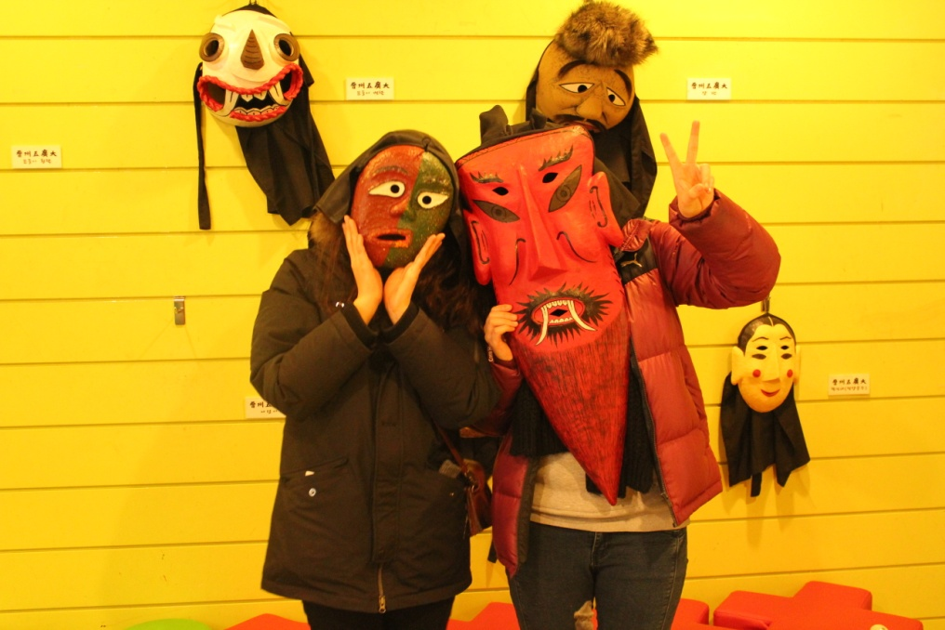
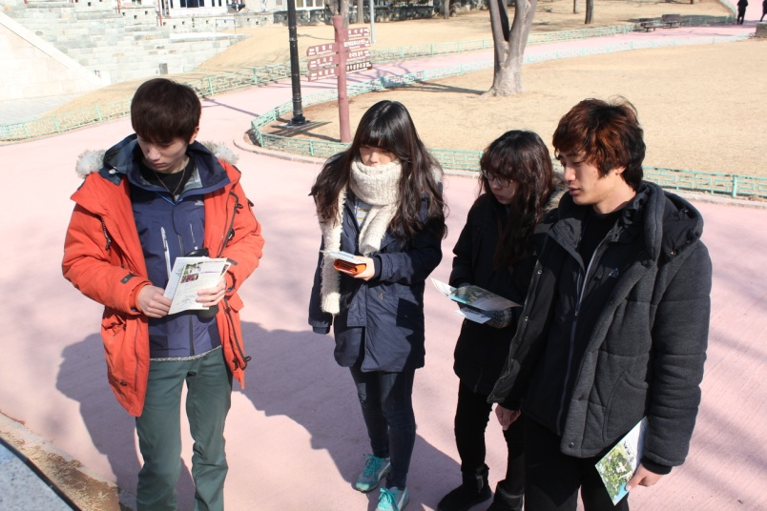
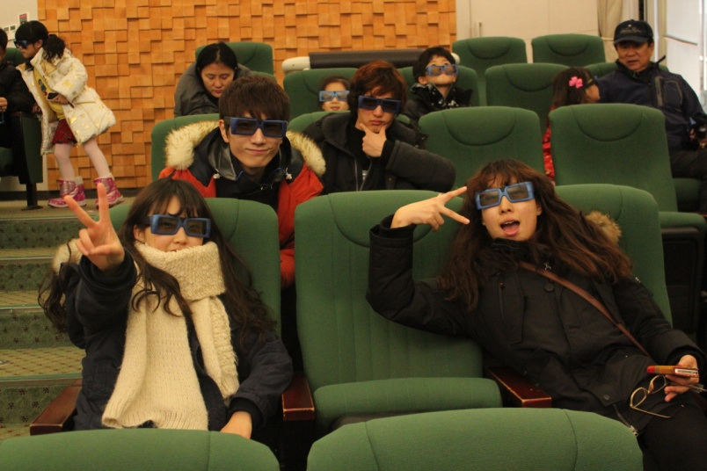
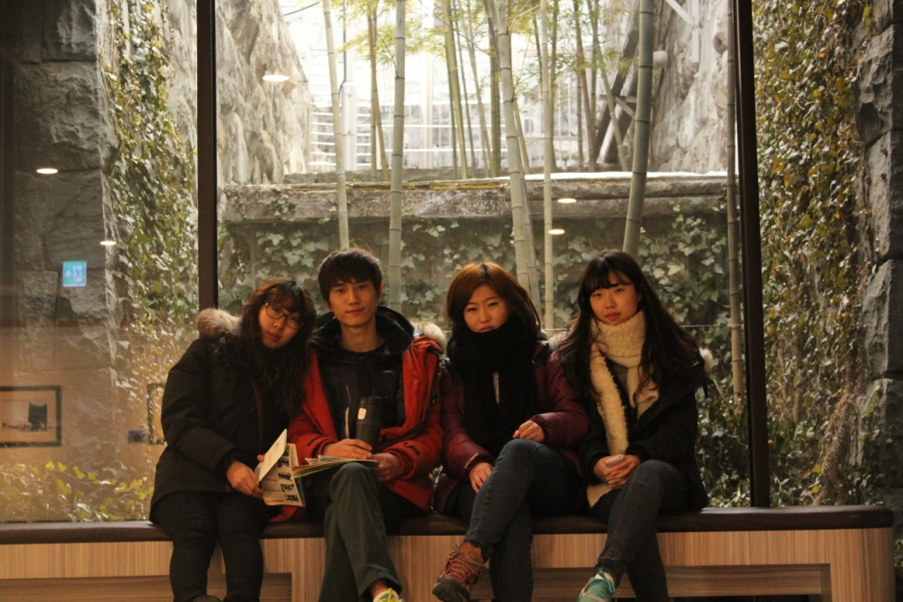
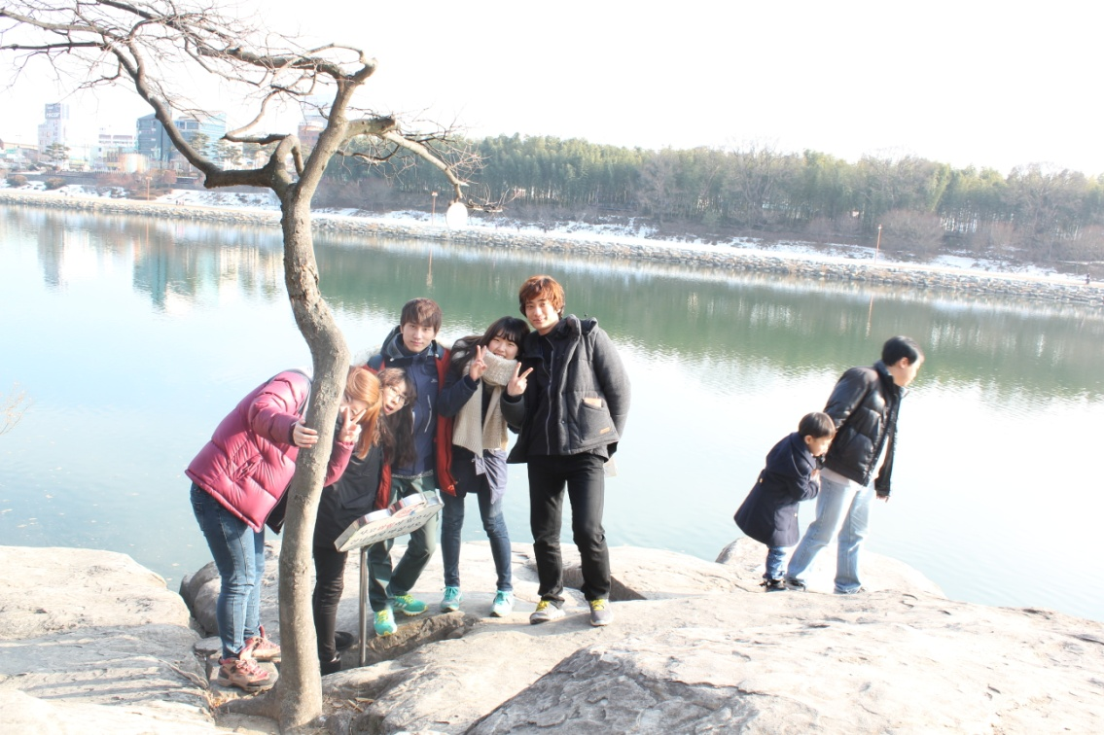
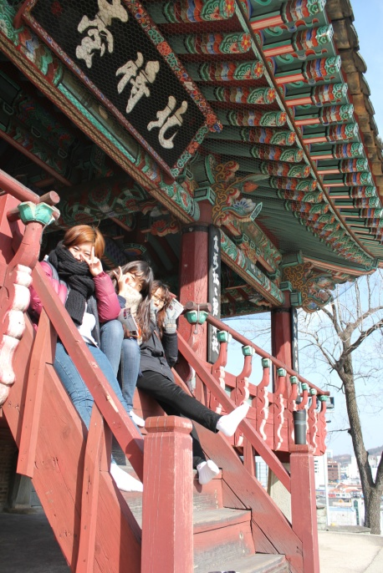
First week : meet JINJU city
진주성 돌아보기

Slide 7
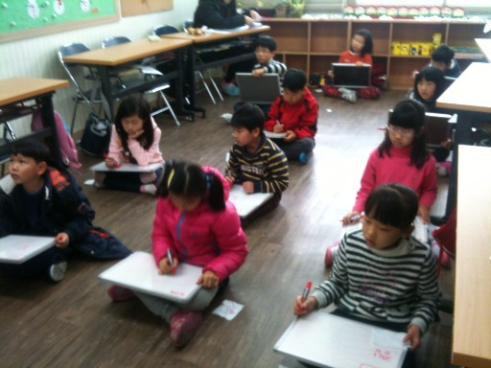
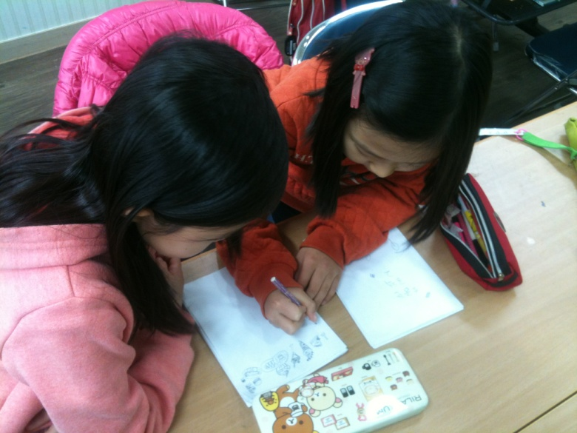
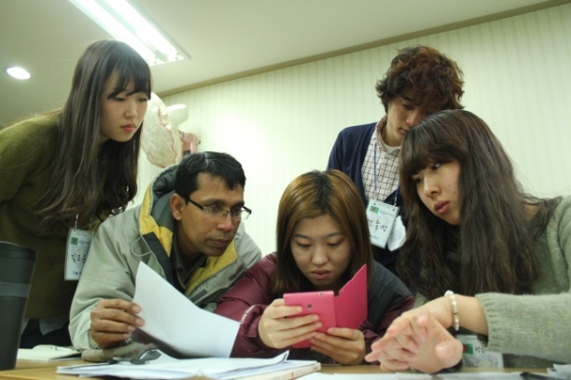
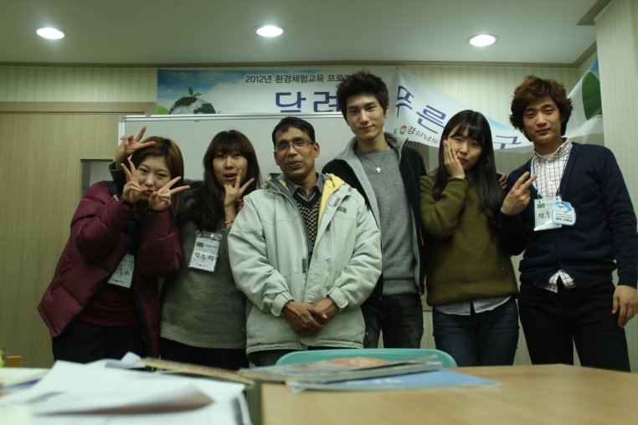
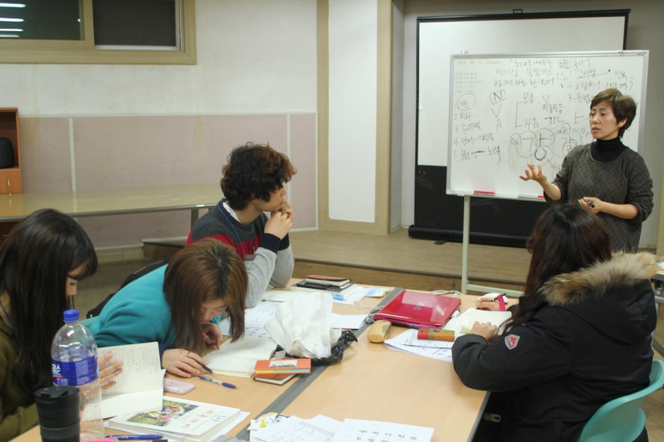
JINJU YMCA
YMCA 차일드케어
태권도
연극놀이 교실
벵갈어 교실
한국어 교실

Slide 8
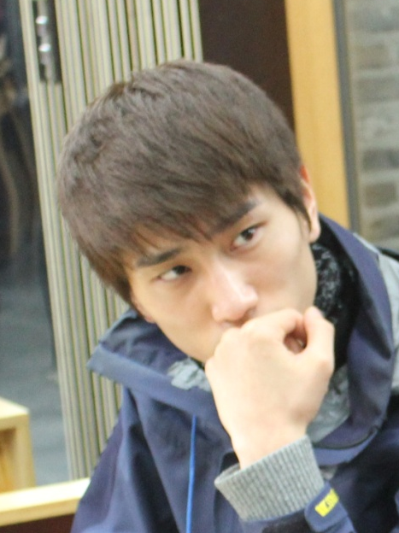
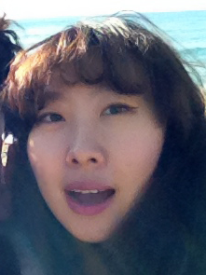
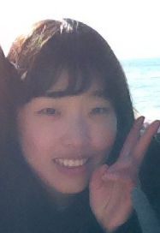
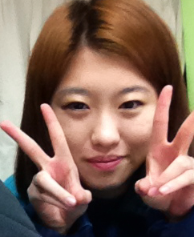
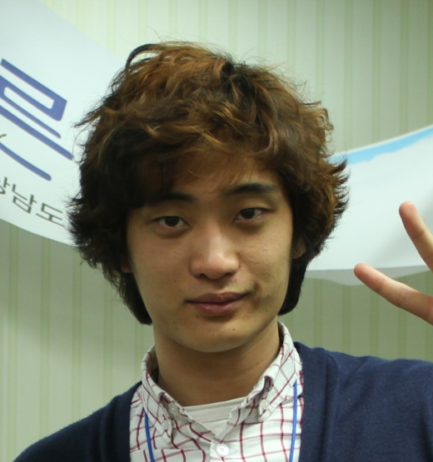
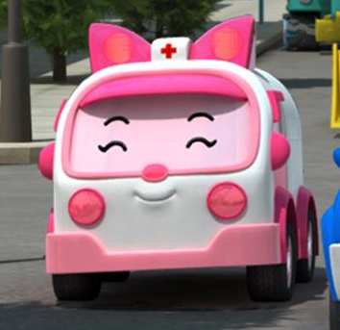
JINJU YMCA
멋진 선생님
신데렐라 선생님
공주 선생님
YMCA 아기스포츠단
왕자 선생님
엠보 선생님

Slide 9
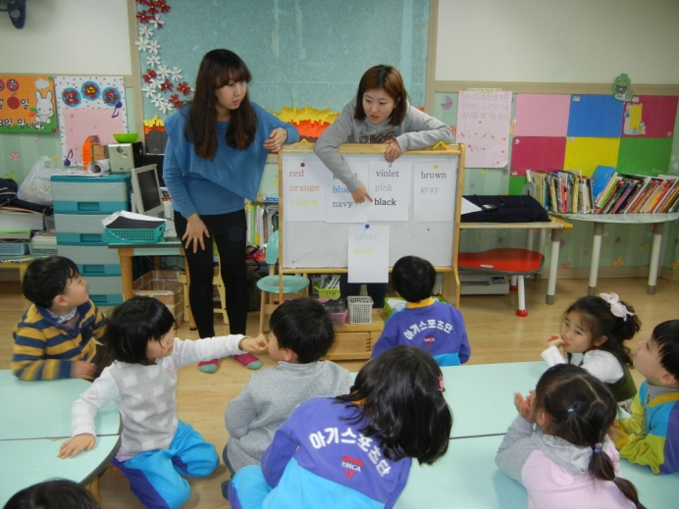
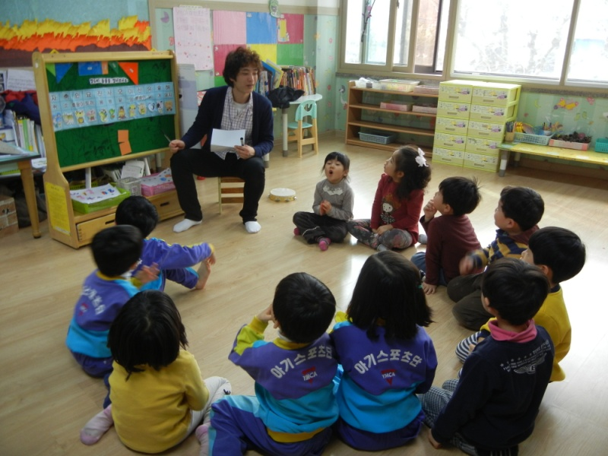
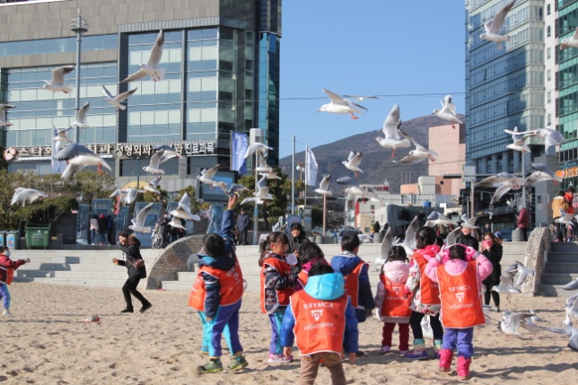
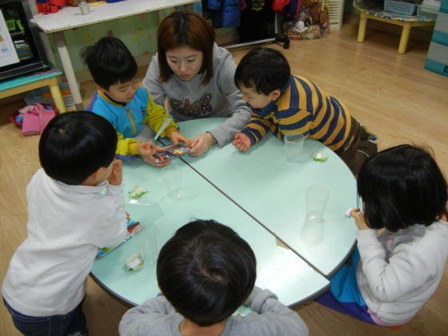
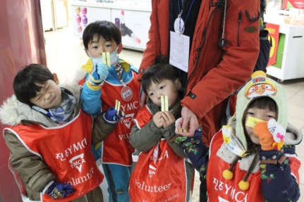
JINJU YMCA
YMCA 아기스포츠단

Slide 10
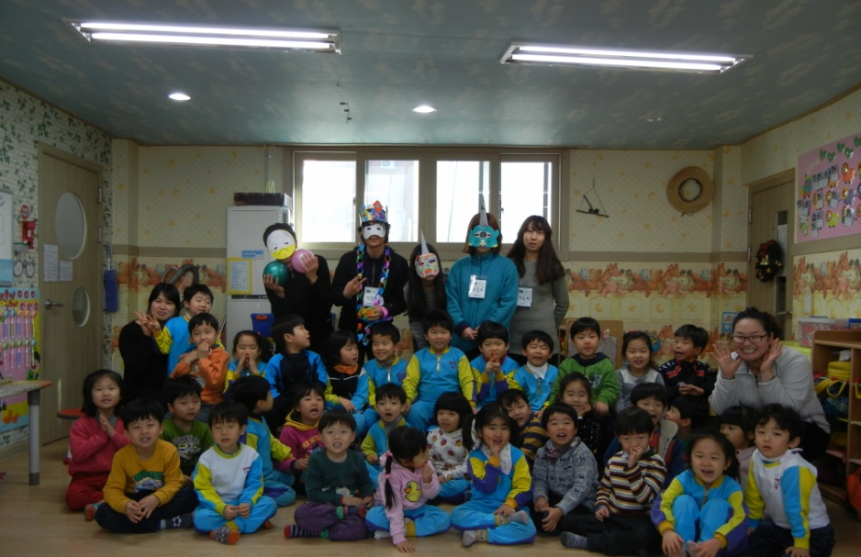
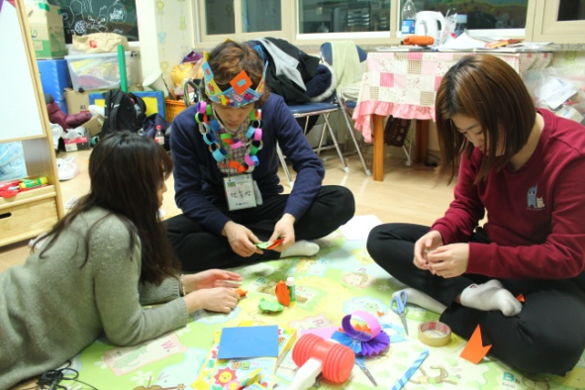
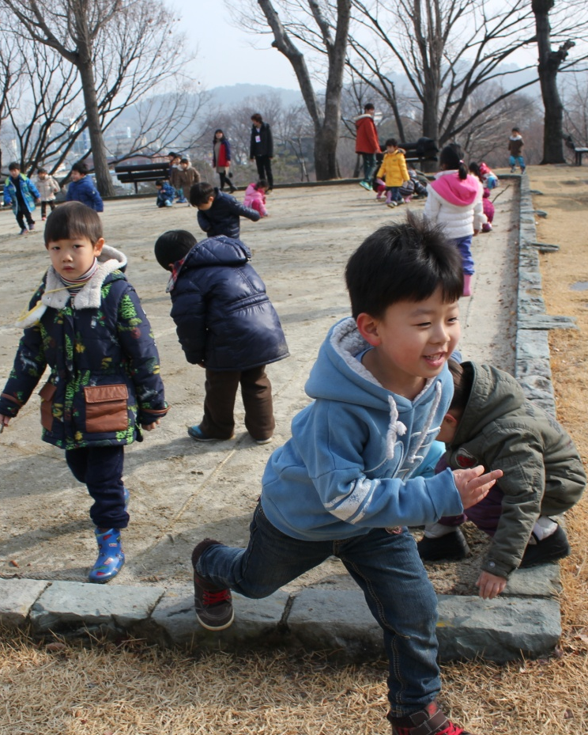
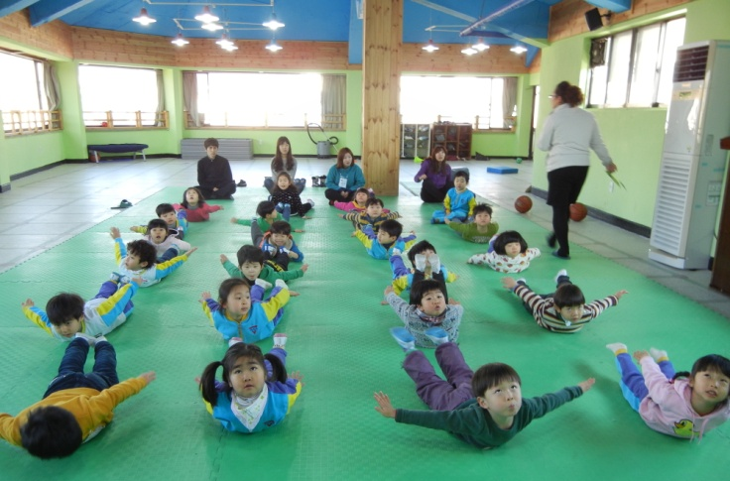
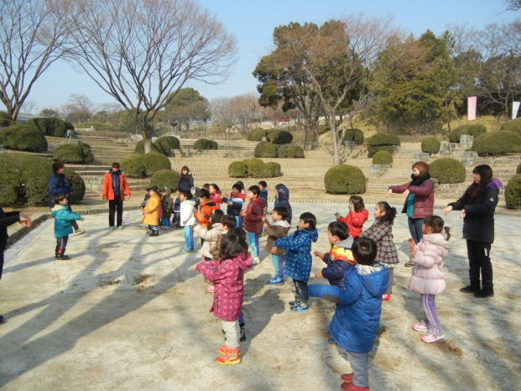
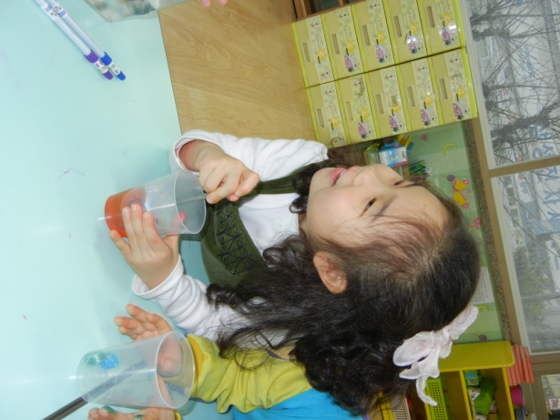
JINJU YMCA
YMCA 아기스포츠단

Slide 11
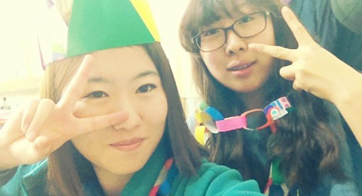
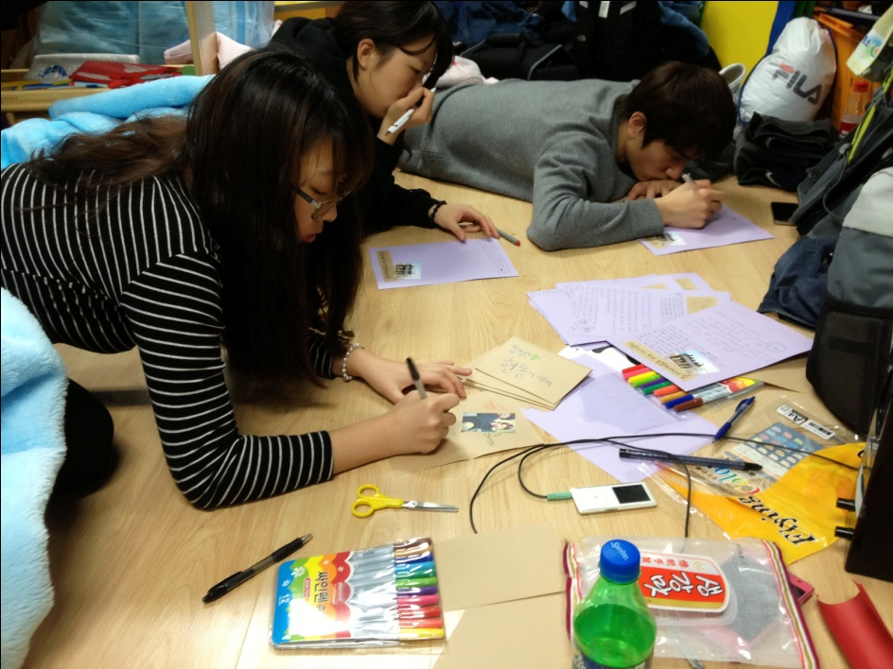
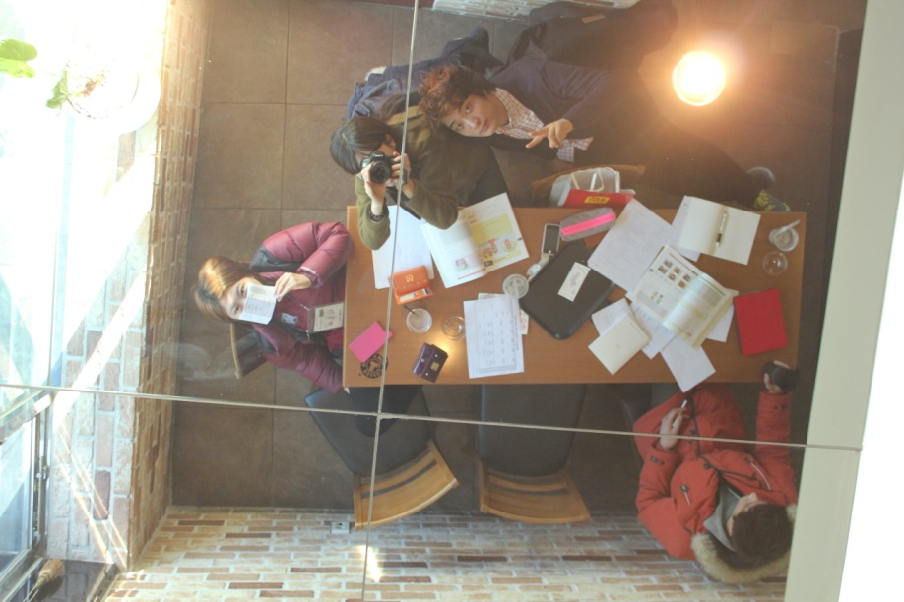
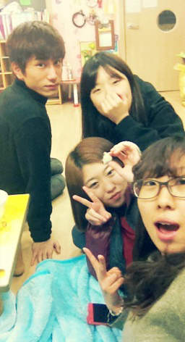
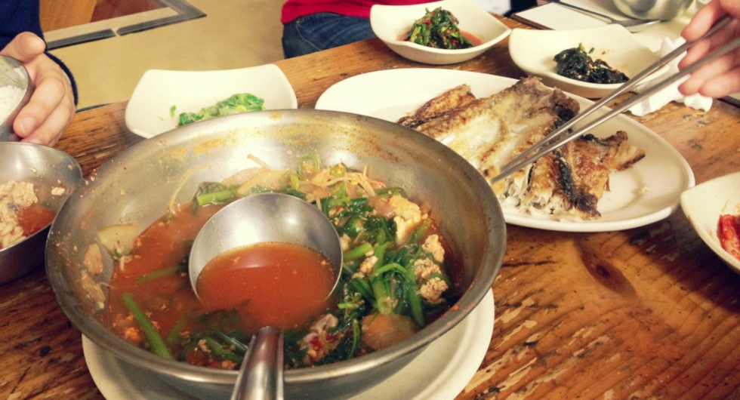
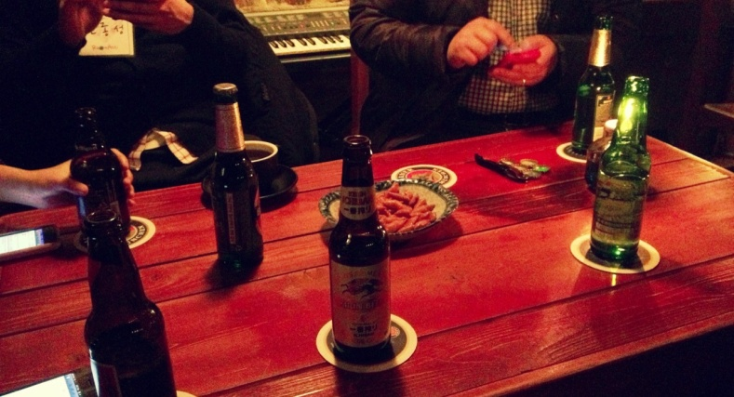
Third week : 진주에 스며들기?

Slide 12
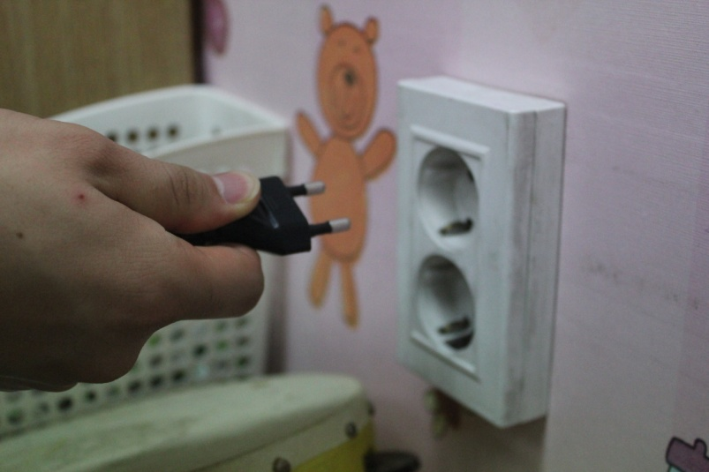
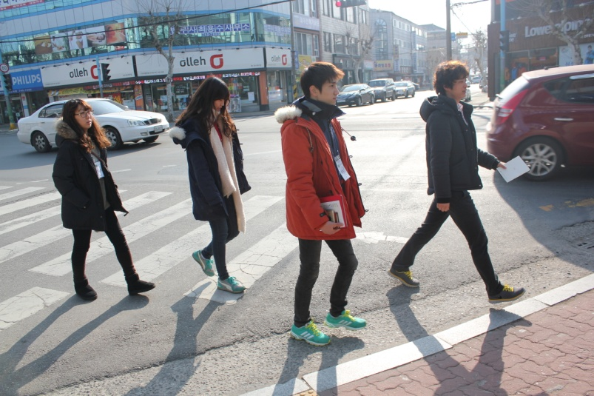
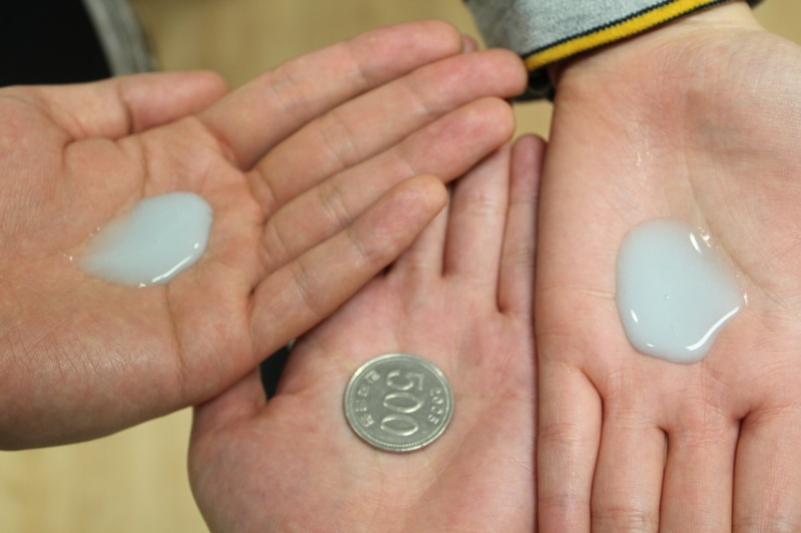
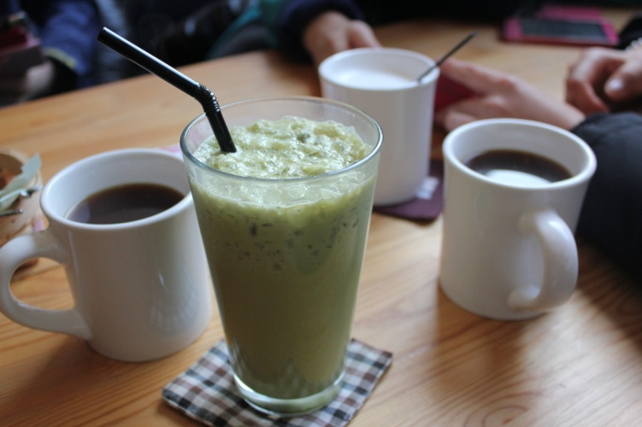
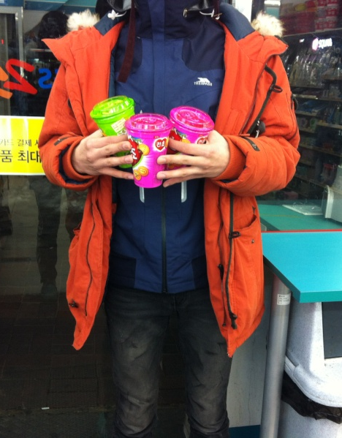
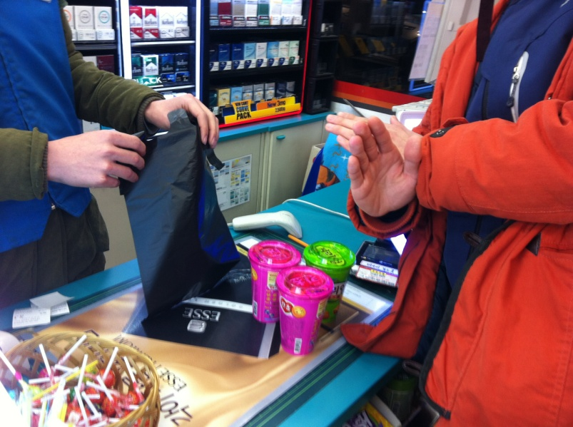
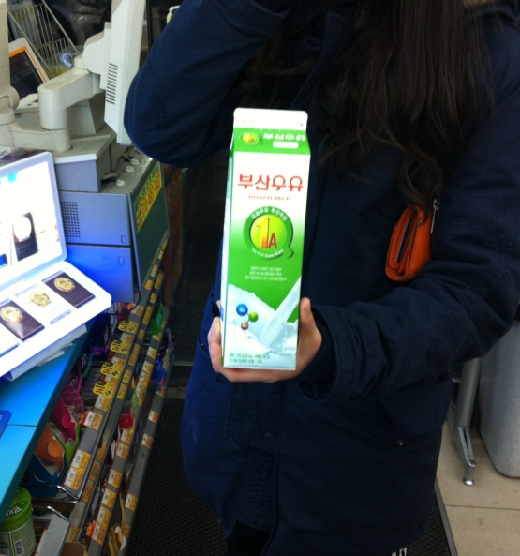
나비 효과, 나의 효과
안 쓰는 플러그 뽑기
가까운 길은 걸어 다니기
텀블러 & 머그컵 사용
샴푸 조금만 쓰기
비닐봉지 사용하지 않기

Slide 13
우리들의 고민?!?
종성
일곤
송희
고운
효정
Notes:
-아기스포츠단
-우리가 진주에 간 이유?
-현지 활동

Slide 14

ধন্যবাদ:)

